Slide 1
Introdução Python
Listas
Pilhas
Listas
Deque

Slide 2
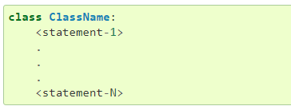
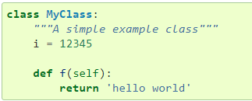
Sintaxe da definição de classe
A forma mais simples de definir uma classe é:
Definições de classe, assim como definições de função (instruções def), precisam ser executadas antes que tenham qualquer efeito.
Quando se inicia a definição de classe, um novo espaço de nomes é criado, e usado como escopo local — assim, todas atribuições a variáveis locais ocorrem nesse espaço de nomes. Em particular, funções definidas aqui são vinculadas a nomes nesse escopo
Referências a atributos e instanciação
Frequentemente, o primeiro argumento de um método é chamado self. Isso não passa de uma convenção: o identificador self não é uma palavra reservada nem possui qualquer significado especial em Python.
MyClass.i e MyClass.f são referências a atributo válidas, retornando, respectivamente, um inteiro e um objeto função. Atributos de classe podem receber valores, pode-se modificar o valor de MyClass.i num atribuição. __doc__ também é um atributo válido da classe, retornando a documentação associada: "A simple example class".

Slide 3
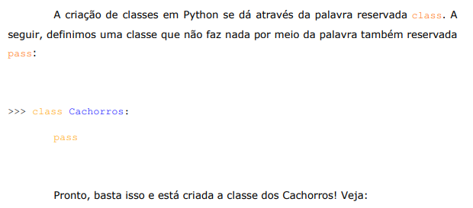
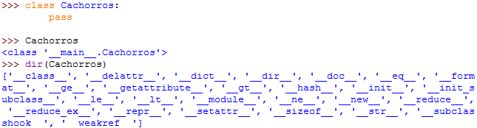
Usar-se o dir para saber os atributos de uma classe

Slide 4
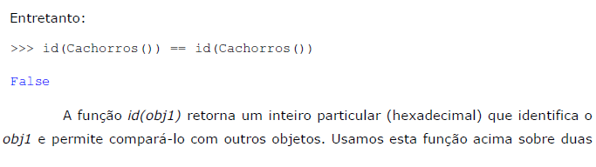
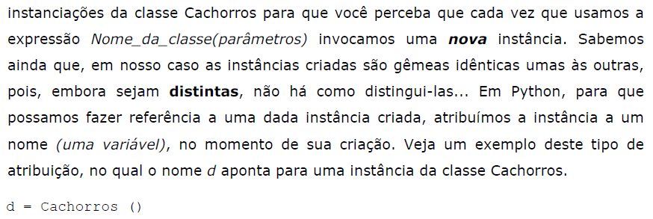
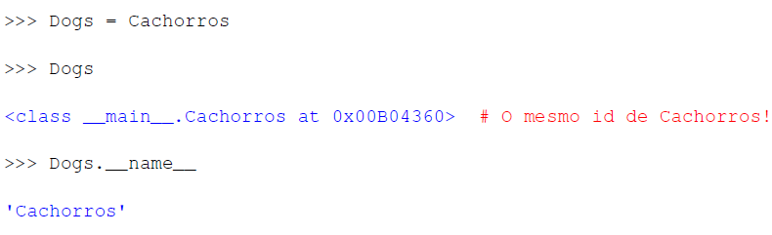

Slide 5
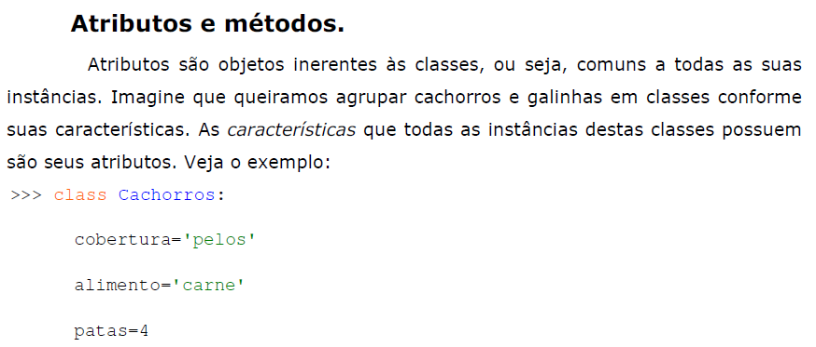
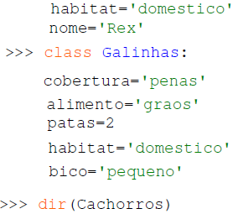
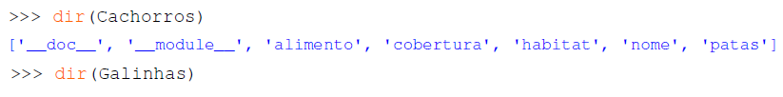

Slide 6
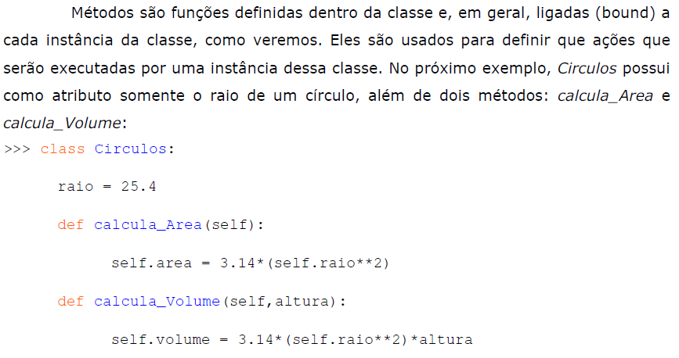

Slide 7
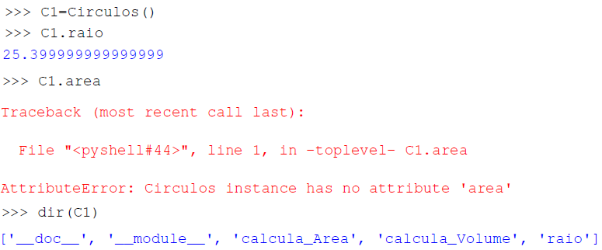
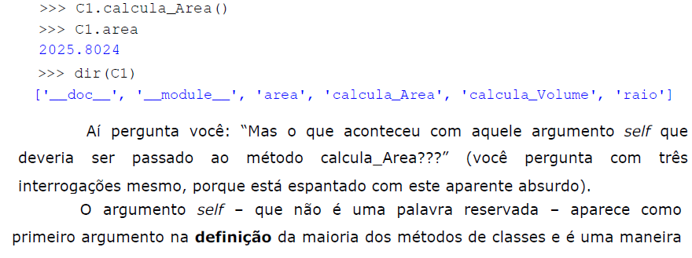

Slide 8
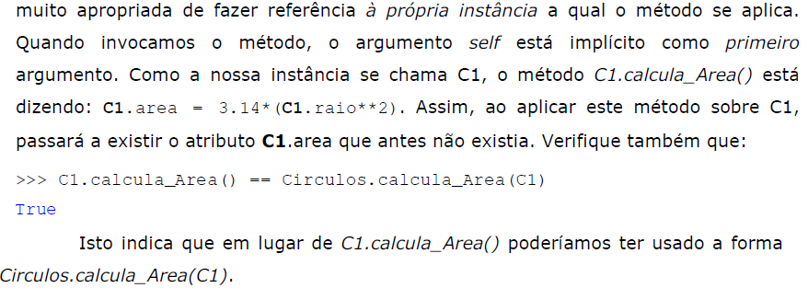
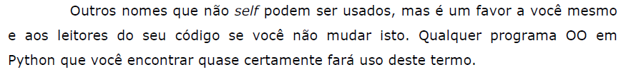

Slide 9
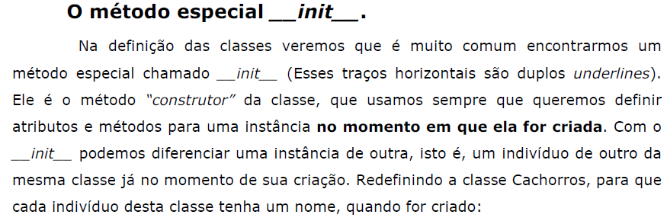
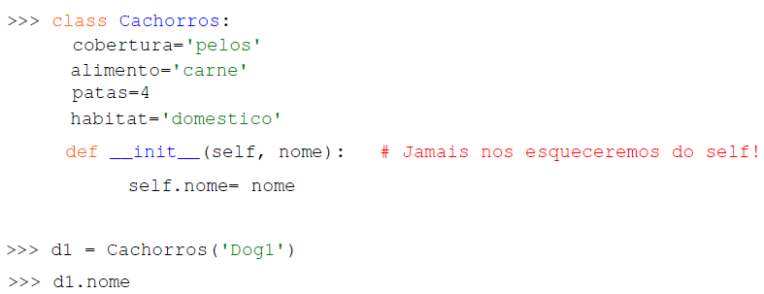

Slide 10
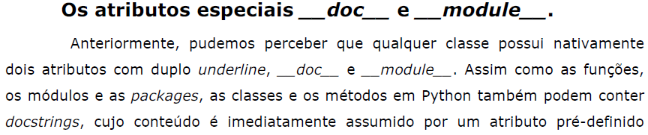
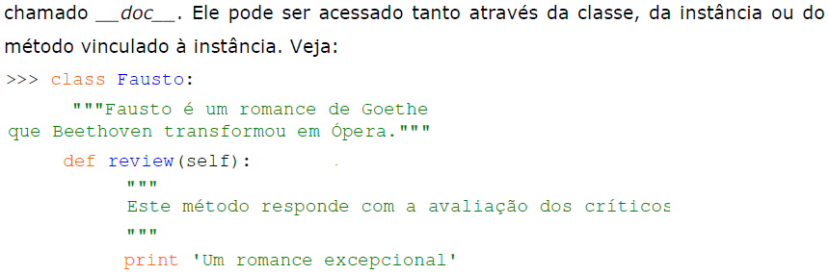
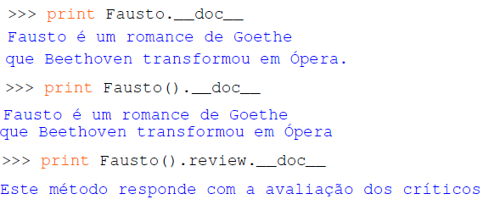

Slide 11
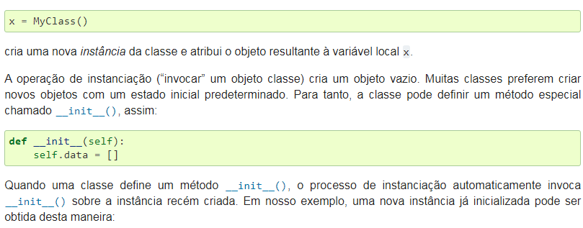
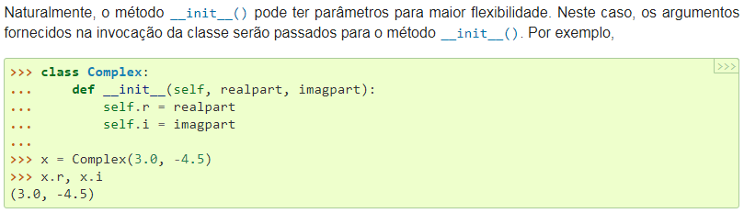
Para instanciar uma classe, usa-se a mesma sintaxe de invocar uma função

Slide 12
Listas lineares
Listas lineares
A lista linear é uma forma de representação, como estrutura linear, onde o objetivo é que a representação de dados de um problema no computador seja de tal maneira, que o algoritmo que os utilize seja auxiliado em sua tarefa de obter uma solução de forma confiável e eficiente.
Para a compreensão do funcionamento da lista, é necessário compreendermos o funcionamento da memória do computador. A memória do computador é um recurso que pode ser acessado de duas formas por um programa:
Primeiro, um algoritmo pode alocar estruturas de dados no que chamaremos de memória estática, alocação esta que deve ser feita antes de sua execução;
Segundo, um algoritmo pode utilizar-se da memória dinâmica do computador, alocando estruturas na medida do necessário durante a execução do algoritmo.
Em ambos os casos, podemos imaginar que a memória é organizada como uma série sequencial de células. Associados a cada célula estão dois atributos: o endereço do início da célula e seu tamanho. As células não precisam ser de tamanho uniforme.

Slide 13
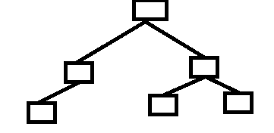

Listas lineares
Dependendo da maneira como a lista linear é alocada ela pode ser sequencial ou encadeada. Uma lista é sequencial se cada um de seus elementos estão alocados em posição contigua de memória
As listas se classificam em lineares e não lineares. Uma lista é linear é uma coleção de itens chamados de nós, onde cada nó tem um único sucessor. Desde que ele não seja o último.
Uma lista não linear também tem uma coleção de nós, porem cada sucessor pode ter vários sucessores.

Slide 14
Pilhas
Pilhas
Listas lineares em que inserções, remoções e acessos a elementos ocorrem no primeiro ou no último elemento são muito frequentemente encontradas. Tais listas linears recebem nomes especiais como pilha e fila.
É uma lista linear em que todas as inserções e remoções são feitas numa mesma extremidade da lista linear. Esta extremidade se denomina topo (em inglês “top”) ou
lado aberto da pilha.
As operações definidas para uma pilha incluem:
Verificar se a pilha está vazia
Inserir um elemento na pilha (empilhar ou “push”), no lado do topo.
Remover um elemento da pilha (desempilhar ou “pop”) do lado do topo
Esvaziar a pilha (clear)

Slide 15
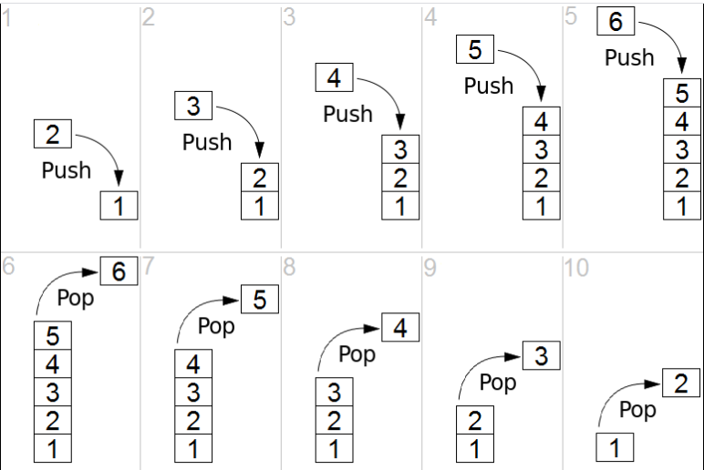
Pilha é uma estrutura LIFO
Pilha é uma estrutura LIFO
Como o último elemento que entrou na pilha será o primeiro a sair da pilha, a pilha é conhecida como uma estrutura do tipo LIFO(“Last In First Out”).
Exemplos Na vida real:
pilhas de pratos numa cafeteria (acréscimos e retiradas de pratos sempre
feitos num mesmo lado da pilha - lado de cima)
Imagem Wikipedia
Representação de uma LIFO com as operações push (empilhar) e pop (desempilhar).

Slide 16
Pilha Estática
Pilha Estática
Os elementos da lista linear ocupam posições consecutivas da memória do computador, com tamanho fixo. Área de memória é alocada no momento da execução.
Abaixo mostraremos uma série de testes realizadas com a estrutura de pilha estática criada. Por ser estática, há uma limitação de tamanho definida ao instanciar a estrutura. Ao atingirmos este limite, a pilha deixa de permitir novas inserções até que haja espaço.

Slide 17
# Utilizaremos a classe Pilha para definir as principais funções # da estrutura linear mais trivial - estática. Em seguida, esten # deremos a classe para suportar uma pilha dinamica. class Pilha: def __init__(self, tamanho): self.tamanho = tamanho self.topo = -1 self.elementos = [] def get_tamanho(self): return len(self.elementos) # Há um nome consolidado na literatura para inserções # em pilhas - push. Segui este padrão para implementar # inserções em pilhas def push(self, elemento): if((self.tamanho-1) > self.topo): self.topo += 1 return self.elementos.append(elemento) print("Estouro de pilha") # Há um nome consolidado na literatura para remoções # em pilhas - pop. Segui este padrão para implementar # inserções em pilhas
def pop(self): if (len(self.elementos) > 0): self.topo -= 1 return self.elementos.pop() return false def vazia(self): return (len(self.elementos) == 0) def peek(self): return self.elementos[self.topo] def mostra(self): if(len(self.elementos)!=0): print(str(self.elementos)) else: print("Pilha vazia") pi_=Pilha(5) pi_.push(2) pi_.push(3) print(pi_.mostra())
# metodo push(append) # metodo pop(remove) # Topo # Vazia def pilhavazia(k): if len(k) ==0: print("Pilha vazia") else: print(k) def inseri(p): for i in range(10): a=int(input("Digite um numero "+ str(i)+"..:")) p.append(a) #append inseri elemento na pilha def lista():
for i in range(10): print(stack,"topo= %d" %stack[len(stack)-1]) def remover(): x=stack.pop() # remove elemento no topo da pilha print("Item removido do topo da Pilha %d" % x) print(stack) stack=[] pilhavazia(stack) inseri(stack) lista() remover()

Slide 18

Filas
Filas
É uma lista linear em que todas as inserções de novos elementos são realizadas numa
extremidade da lista e todas as remoções são feitas na outra extremidade.
Uma fila é uma estrutura do tipo FIFO (“First In First Out”).
Elementos novos são inseridos no lado In(fim da fila) e a retirada ocorre no lado Out (frente ou começo da fila).
Exemplo: Num sistema operacional, os processos prontos para entrar em execução (aguardando apenas a disponibilidade da CPU) são geralmente mantidos numa fila.
Existe um tipo de fila em que as retiradas de elementos da fila depende de um valor chamado prioridade de cada elemento. O elemento de maior prioridade entre todos os elementos da fila é o próximo a ser retirado.
Tal fila recebe o nome de fila de prioridade.

Slide 19
class Fila: # método constrututor __init__ # self paramentro de conversão, ou seja a instancia do metodo def __init__(self): self.fila=[] def inserir(self,n): self.fila.append(n) def tamanho(self): return len(self.fila) def vazia(self): return self.tamanho()==0 def excluir(self): if not self.vazia(): del self.fila[0] #del self.fila[0] def imprimi(self): for i in range(len(self.fila)):
y=self.fila[i] print(y) fila=Fila() fila.inserir(1) fila.inserir(2) fila.inserir(3) fila.inserir(4) print(fila.tamanho()) fila.excluir() print(fila.tamanho()) fila.imprimi()

Slide 20
Listas dinâmicas
Listas dinâmicas
Neste caso, o espaço de memória é alocado em tempo de execução. Uma lista com alocação dinâmica cresce à medida que novos elementos precisam ser armazenados (e diminui à medida que elementos anteriormente armazenados são retirados da lista)

Slide 21
Deque
Deque:
É uma estrutura de dados na qual os elementos podem ser inseridos ou excluídos de qualquer uma de suas extremidades (início ou fim)
- Utilizaremos uma implementação duplamente ligada (ou duplamente encadeada), na qual cada elemento possui o endereço de seu antecessor e de seu sucessor. - Utilizaremos um nó cabeça para facilitar o gerenciamento da estrutura.

Slide 22
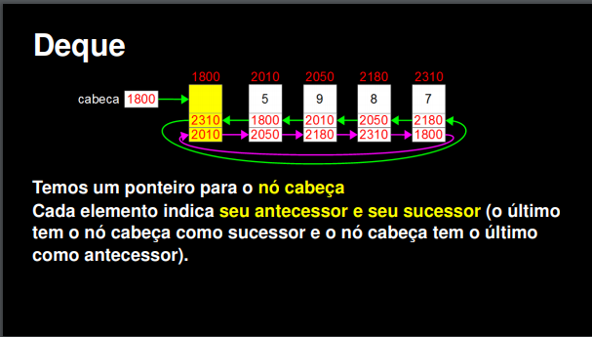

Slide 23
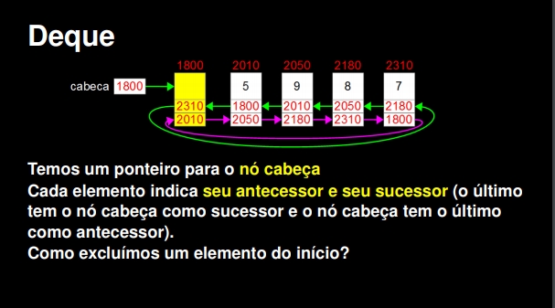

Slide 24
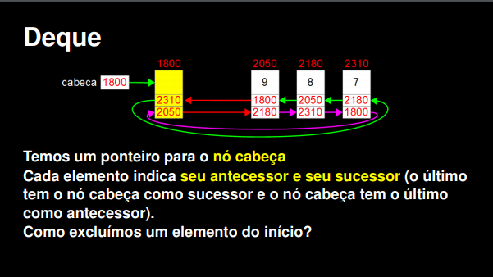

Slide 25
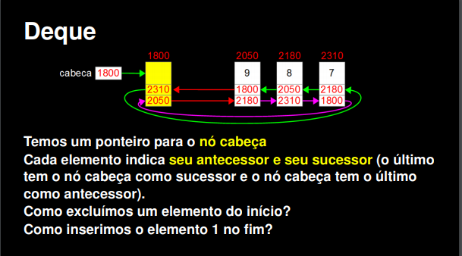

Slide 26
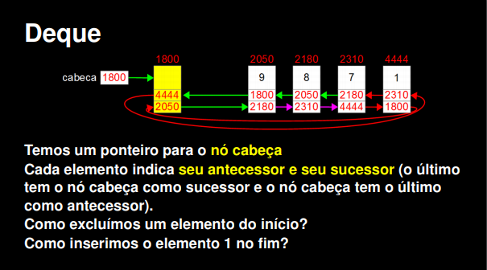
ATIVIDADE: IMPLEMENTE UM DEQUE DINÂMICO

Slide 27
# Utilizaremos a classe Lista para definir as principais funções # da estrutura linear sem restrições. # class DequeDinamico: def __init__(self): self.inicio = None def insere_esq(self, elemento): node = Node(elemento) if(self.inicio is None): self.inicio = node else: node.proximo = self.inicio self.inicio = node return node def insere_dir(self, elemento): node = Node(elemento) if(self.inicio is None): self.inicio = node else: ult_node = self.inicio # procurar o ultimo no da lista while (ult_node.proximo is not None): ult_node = ult_node.proximo ult_node.proximo = node return node def get_node_inicio(self): return self.inicio def get_node_fim(self): ult_node = self.inicio if (ult_node is None): return None while (ult_node.proximo is not None): ult_node = ult_node.proximo return ult_node
def remove_esq(self): node = self.inicio if (node is not None): self.inicio = node.proximo del node return self.inicio return False def remove_dir(self): node_anterior = self.inicio if (node_anterior.proximo is None): self.inicio = None del node_anterior else: node = self.inicio.proximo # percorrer toda lista while(node.proximo is not None): node_anterior = node node = node.proximo del node node_anterior.proximo = None
return self.inicio def ordena(self): #implemente a ordenação da lista return False def pesquisa(self, elemento): node = self.inicio while (node is not None): chave = str(node.conteudo) if (chave == str(elemento)): return node node = node.proximo return "Elemento não encontrado"
# Para permitir o usuário acompanhar o tamanho da # lista, defini um método de apoio get_tamanho def get_tamanho(self): node = self.inicio tamanho = 0 while(node is not None): tamanho += 1 node = node.proximo return tamanho def vazia(self): return (self.inicio is None) def mostra(self): if(self.inicio is None): print("Lista vazia") else: node = self.inicio lista_str = "" while (node is not None): lista_str += str(node.conteudo) + " >> " node = node.proximo print(lista_str.rstrip(' >> ')) class Node: def __init__(self, valor): self.proximo = None self.anterior = None self.conteudo = valor def __str__(self): return str(self.conteudo) dq=DequeDinamico() dq.insere_dir(3) dq.insere_dir(4) dq.insere_dir(5) dq.insere_esq(1) dq.insere_esq(2) dq.insere_esq(0) dq.mostra() dq.remove_dir() dq.mostra()

Slide 28
Exercício
Escreva uma definição para uma classe denominada Circle, com os atributos center e radius,
onde center é um objeto Point e radius é um número.
Instancie um objeto Circle, que represente um círculo com o centro em 150, 100 e raio 75.
Escreva uma função denominada point_in_circle, que tome um Circle e um Point e retorne True,
se o ponto estiver dentro ou no limite do círculo.
Escreva uma função chamada rect_in_circle, que tome um Circle e um Rectangle e retorne True,
se o retângulo estiver totalmente dentro ou no limite do círculo.
Escreva uma função denominada rect_circle_overlap, que tome um Circle e um Rectangle e retorne True,
se algum dos cantos do retângulo cair dentro do círculo. Ou, em uma versão mais desafiadora, retorne True se alguma
parte do retângulo cair dentro do círculo.
http://thinkpython2.com/code/Circle.py.

Slide 29
Referências:
Professores.: Norton T. Roman & Luciano A. Digiampietri – UniVesp
Professor.:Rafael Escalfoni – Cefet-RJ /Nova Friburgo

